Slide 1


Inteligência de Mercado
Grupo Bandeirantes
Informações de Mercado e Mídia
Rentabilidade Projeto Olimpíadas
São Paulo, 25 de Março de 2015

Slide 2
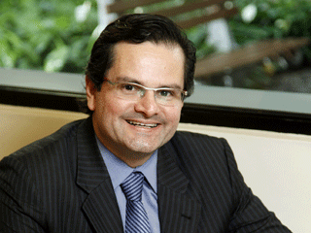
Perfil do Executivo
Jonas Marques: Diretor da Consumer Care do Brasil
O executivo lidera a área de medicamentos isentos de prescrição (Consumer Care) e produtos dermatológicos.
Antes de ingressar na Bayer Healthcare, ocupou posições em indústrias farmacêuticas como Roche, Stiefel/GSK e ISDIN, na qual atuava como gerente geral para o Brasil.
É formado em psicologia, com MBA Executivo Internacional pela USP/FIA, tendo também realizado cursos de extensão na China, Reino Unido e França.
Jonas ocupa também a presidência da ABIMIP (Associação Brasileira da Indústria de Medicamentos Isentos de Prescrição) - atual gestão tem mandato até 03/2015.

Slide 3
BAYER
Análise dos Investimentos em Mídia
Base: Ibope Monitor

Slide 4
Análise dos Investimentos em Mídia
De acordo com o Ibope Monitor e considerando descontos estimados, o budget de mídia da BAYER em 2014 foi de R$40,4 milhões e no período de janeiro e fevereiro de 2015 o investimento é de R$ 700 mil, com grande foco em Merchandising.
2014 (jan-dez): Investimento em Mídia R$40,4 MM
2015 (jan e fev): Investimento em Mídia R$0,7 MM
Fonte: Ibope Monitor - Valores líquidos com descontos estimados:
Band TV: 87%, Globo: 15%, Record e SBT: 80% e Rede TV!: 90%
Rádio: 75%, TV por Assinatura: 76%, Internet e Jornal: 80%, Revista: 85%, OOH: 70%

Slide 5
BAYER
Investimentos em TV Aberta
Base: Ibope Monitor

Slide 6
Análise dos Investimentos em TV Aberta
Em 2014 a BAYER investiu cerca de R$ 35,2 milhões em TV Aberta + Merchandising e 83% da verba concentrada na Globo e Record, a Band apresentou apenas 1% de participação (R$ 457 mil).
Nos dois primeiros meses de 2015 o Sbt deu um grande salto de participação, em especial por investimentos em merchandising no Programa da Eliana.
2014 (jan-dez): Investimento em Mídia R$35,2 MM
2015 (jan e fev): Investimento em Mídia R$0,5 MM
Fonte: Ibope Monitor - Valores líquidos com descontos estimados:
Band TV: 87%, Globo: 15%, Record e SBT: 80% e Rede TV!: 90%

Slide 7
Maiores Marcas em Investimento na
TV Aberta
Em 2014 os investimentos dos produtos CONSUMER CAR representaram cerca de 95% da verba do meio TV Aberta (Flanax, Redoxitos e Bepantol).
R$ Milhões
FLANAX
REDOXITOS
FOX
BEPANTOL
ADVOCATE
ADVANTAGE
DRONTAL PLUS
BAYER
Fonte: Ibope Monitor - Valores líquidos com descontos estimados:
Band TV: 87%, Globo: 15%, Record e SBT: 80% e Rede TV!: 90%

Slide 8
Share Emissoras TV Aberta por Marca
Em 2014 a BAYER (CONSUMER CARE) programou a Band TV apenas na comunicação do FLANAX, que é o principal produto em investimento no meio TV Aberta, com 78% de participação.
R$ Milhões
FLANAX
2%
1%
R$27,6
REDOXITOS
1%
R$5,5
BEPANTOL
R$0,5
BAND TV
GLOBO
RECORD
SBT
REDE TV!
Fonte: Ibope Monitor - Valores líquidos com descontos estimados:
Band TV: 87%, Globo: 15%, Record e SBT: 80% e Rede TV!: 90%

Slide 9
Análise Share das Emissoras de TV Aberta 2014, investimento base Ibope Monitor e audiência Domiciliar - PNT
Entre as principais emissoras a Band tem o pior índice (26) na relação Share de Investimentos vs Share de Audiência. A Record apresenta participação de investimento muito superior ao Share de Audiência que a emissora entrega.
2014 (Janeiro a Dezembro)
Fonte: Ibope Monitor - Valores líquidos com descontos estimados:
Band TV: 87%, Globo: 15%, Record e SBT: 80% e Rede TV!: 90%
Fonte: Ibope Media Workstation – PNT – 2014 – Share de Audiência Domiciliar

Slide 10





Previsão de Investimentos em 2015
EXPECTATIVA:
PRODUTO | INVESTIMENTO R$
 | R$2.460.364,97
 | R$1.225.000,00
 | R$980.000,00
 | R$490.000,00
 | R$350.000,00
TOTAL GERAL R$ | R$5.505.364,97

Slide 11
Aumentando a performance de mídia na TV Aberta da BAYER com a compra do projeto Olimpíadas 2015/2016 da TV Band

Slide 12
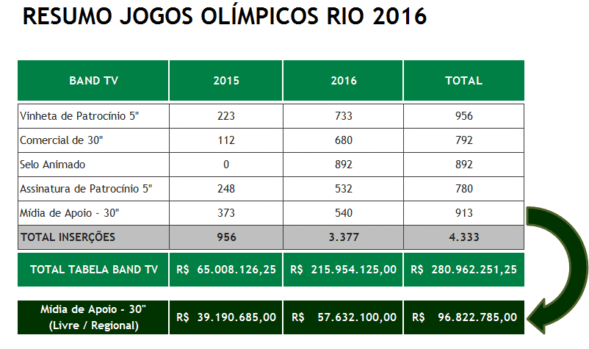
Principais vantagens do Projeto Olimpíadas 2015/2016 da TV Band
Entrega de mídia ao longo de 16 meses
Entrega nos boletins, programas especiais e transmissões, dos jogos
Mais de 4.300 inserções sendo 40% da entrega em comerciais de 30”
Entrega estimada em 5.550 GRP (ponderando a secundagem)
O CPP Domiciliar do projeto é R$ 15.062 abaixo da média praticada pela BAYER atualmente.
Valor tabela TV que ultrapassa R$ 280 milhões
Produto nobre com rentabilidade abaixo da média do mercado.
Grande quantidade de mídia de apoio livre para utilização do cliente, inclusive regionalmente
Valor negociado do projeto de R$ 40,0 milhões brutos.
(*) entrega a partir de maio/2015.

Slide 13
Rentabilidade do Projeto Olimpíadas 2015/2016 da TV Band
Projeto | Entrega | Tabela Bruto R$ | Desconto | Negociado Bruto R$ | Estimativa GRP | CPP Negociado
Olimpíadas 2016 (16 meses de entrega)* | Mídia Regular | 280.962.251 | 89,6% | 29.307.930 | 5.552 | 5.279
 | Total Projeto | 280.962.251 | 89,6% | 29.307.930 | 5.552 | 5.279
CPP R$ - DOMICILIAR
-16%
O Projeto Olimpíadas 2015/2016 da Band é 16% menor em relação ao CPP médio praticado pela BAYER em 2014.
1º TRIMESTRE
2º TRIMESTRE
3º TRIMESTRE
4º TRIMESTRE
MÉDIA 2014
OLIMPÍADAS BAND
(*) Valor do projeto apresentado nesse slide corresponde apenas a parte da Band TV para cálculo de CPP.
Estimativa de GRP base mercado PNT, com ponderação por duração base tabela de preços.

